Slide 1
Szolgáló közösség
Szánd oda életed isten szolgálatára

Slide 2
pál levele a rómaiakhoz 12. rész 1-2. versek
¹Kérlek azért titeket, testvéreim, az Isten irgalmasságára, hogy okos istentiszteletként szánjátok
oda magatokat élő, szent, Istennek tetsző áldozatul, ²és ne igazodjatok e világhoz, hanem
változzatok meg értelmetek megújulásával, hogy megítélhessétek, mi az Isten akarata, mi az, ami
jó, ami neki tetsző és tökéletes.

Slide 3
pál levele a rómaiakhoz 12. rész 3-5. versek
³A nekem adott kegyelem által mondom tehát közöttetek mindenkinek: ne gondoljátok
magatokat többnek, mint amennyinek gondolnotok kell, hanem arra igyekezzék mindenki, hogy
józanul gondolkozzék az Istentől kapott hit mértéke szerint. ⁴Mert ahogyan egy testnek sok
tagja van, de nem minden tagnak ugyanaz a feladata, ⁵úgy sokan egy test vagyunk Krisztusban,
egyenként pedig egymásnak tagjai.

Slide 4
pál levele a rómaiakhoz 12. rész 6-8. versek
⁶Mert a nekünk adott kegyelem szerint különböző ajándékaink vannak, eszerint szolgálunk is:
aki a prófétálás ajándékát kapta, az a hit szabálya szerint prófétáljon; ⁷aki a szolgálat ajándékát
kapta, az végezze szolgálatát; a tanító a tanítást, ⁸a vigasztaló a vigasztalást, az adakozó
szerénységgel, az elöljáró igyekezettel, a könyörülő pedig jókedvvel.

Slide 5
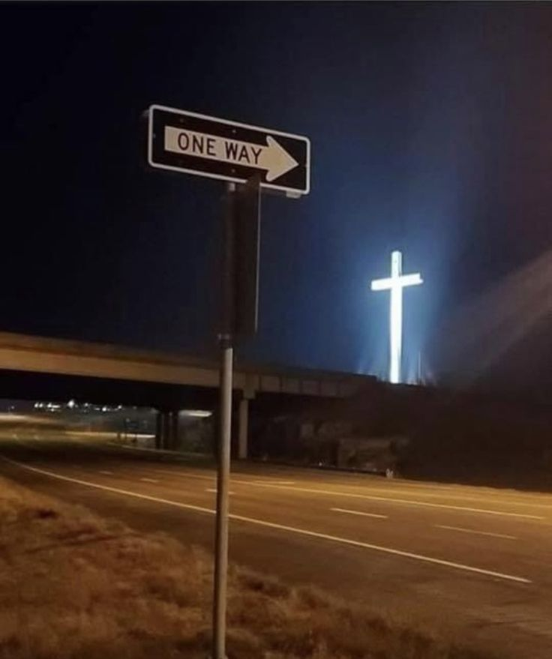
Mi isten akarata?
Életünk mint Istentisztelet
  Az életünket istentiszteletként kell élnünk.
  Odaadni testünket és mindennapjainkat Istennek.
  Nem a világ magamutogató mintáit kell követnünk.
  Cél: Ne magunkra, hanem Jézusra mutassunk!
💡 A közösségi média (Instagram, TikTok) korában a világ azt tanítja: „Mutasd meg magad, gyűjts lájkokat, legyél te a középpontban!” Az okos istentisztelet ezzel szemben olyan, mint egy útjelző tábla: nem önmagát hirdeti, hanem a helyes irányra – Jézusra – mutat.

Slide 6
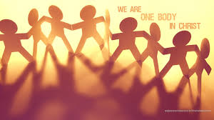
A szentlélek munkája a gyülekezetben
Egy Test Krisztusban
  A Szentlélek mindig Krisztusra mutat.
  Összeköt minket a hit, a reménység - a Megváltó.
  Valódi életközösségben lehetünk egymással.
  Közösen éljük meg az örömöt és a fájdalmat.
💡 Gondoljunk az emberi testre: ha a lábujjunkba belerúgunk egy asztallábba, nemcsak a lábunk fáj, hanem az egész testünk összerándul, és a kezünk azonnal odakap, hogy megdörzsölje. A gyülekezetben is így működik az együttérzés: ha egy testvérünk gyászol vagy beteg, az mindannyiunknak fáj, és azonnal segítünk.

Slide 7
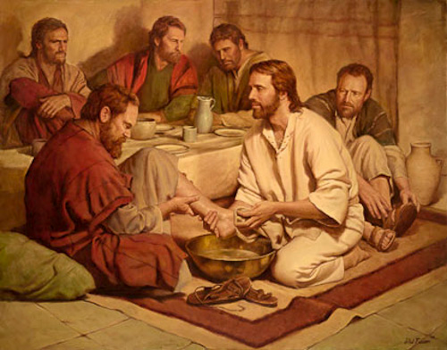
Az egyház, mint szolgáló közösség
Lelki ajándékok a szolgálatra
  A Szentlélek ad életet, erőt, bátorságot és bölcsességet.
  Mindenki megkapja a szükséges lelki ajándékot.
  Az egyház a szolgáló Jézus Krisztust képviseli.
  „Nem azért jött, hogy neki szolgáljanak, hanem hogy Ő szolgáljon...”
💡 Jézus, a Mindenség Ura, a lábmosáskor kötényt kötött, és letérdelt a tanítványai elé. Nem várta meg, míg kiszolgálják. A gyülekezet nem egy színház, ahol a lelkész szerepel, a hívek pedig a nézőtéren ülnek – sokkal inkább egy mentőcsapat, ahol mindenkinek megvan a maga létfontosságú feladata.

Slide 8
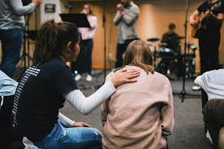
Szolgálat a világban és a gyülekezetben
Hol kell szolgálnunk?
  A világban: hivatás, munka, család gondozása.
  Az egyházban: a hívők közösségének építése.
  Területei: tanítás, adakozás, vezetés, imádság, vigasztalás, buzdítás, igehirdetés, elesettek felsegítése, beteglátogatás, mentorálás ...
  Nincs helye versengésnek, csak képmutatás nélküli szeretetnek.
💡 Hétköznapi istentisztelet: Autószerelőként nem csapod be a vevőt; anyukaként szeretettel készíted a tízórait; irodai dolgozóként türelmes vagy a nehéz ügyfelekkel.
Gyülekezeti istentisztelet: Nem kell mindenkinek prédikálnia. Lehet, hogy te azzal szolgálsz, hogy rendbe rakod a padokat, meghallgatsz egy magányos időset, vagy egyszerűen pontosan és hűségesen érkezel az alkalmakra.

Slide 9

A nagy „puzzle”
Együtt vagyunk teljesek
  A szolgáló élet olyan, mint egy nagy kirakós játék.
  Mindannyian csak egy-egy darabkái vagyunk az egésznek.
  Csak együtt alkotunk egy teljes képet.
  Ezzel mutatjuk meg a világnak Isten országát.
💡 Egy 1000 darabos puzzle-ből, ha csak egyetlen kis darabka is hiányzik a sarokból, a kép befejezetlen marad, és mindenki a hiányt fogja nézni. Lehet, hogy a te feladatod kicsinek tűnik, de nélküled a gyülekezet képe hiányos. Isten pont olyannak tervezte a te darabkádat, hogy pontosan illeszkedjen a többiekéhez.

Slide 10
Befejezés és személyes kérdések
Kihívás és Megújulás
  Vállalod-e a szolgáló életet?
  Van-e bátorságod odaszánni magad Istennek?
  Mire indít most téged a Szentlélek?
  Ima: Kérd a Lelket, hogy újítson meg és vezessen!

